Slide 1
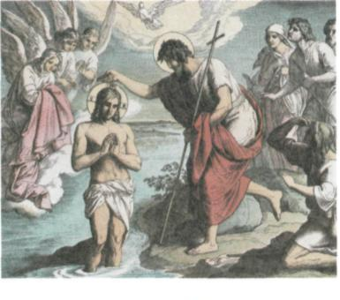
Крещение Иисуса

Slide 2
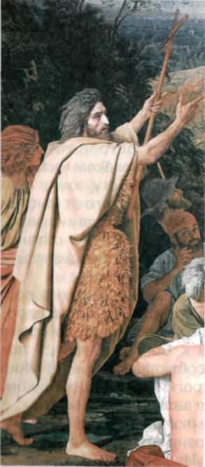
Иоанн Предтеча не только сам стал образцом святости, служения Богу. Он проповедовал покаяние, без которого невозможно спасение. Покаяние - это искреннее осуждение собственных грехов, раскаяние в них и намерение исправиться.

Slide 3
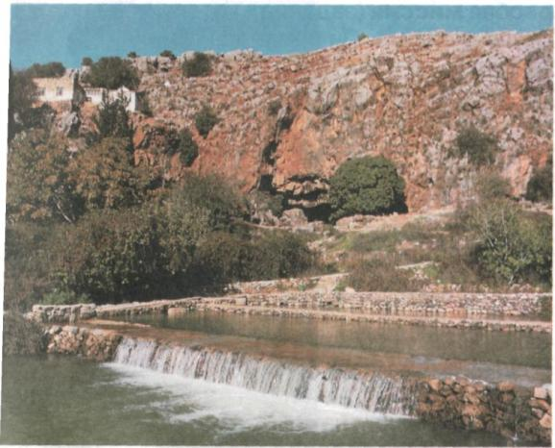
Обращенных к покаянию людей Иоанн крестил в водах реки Иордан для новой, праведной жизни. Крестить - первоначально означало «омывать», возрождать к новой жизни.

Slide 4
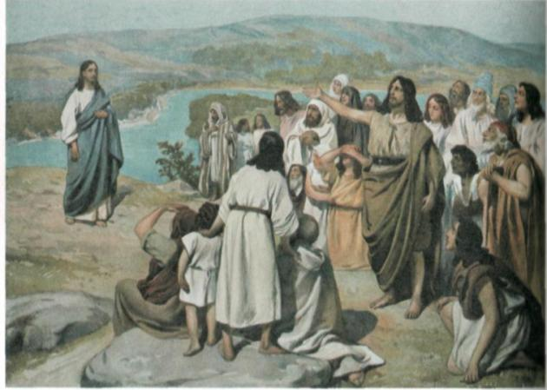
Иоанн проповедовал (учил) о Христе: «Идёт
за мною Сильнейший меня, у Которого я не-
недостоин, наклонившись, развязать ремень
обуви Его. Я крестил вас водою, а Он будет
крестить Духом Святым».

Slide 5
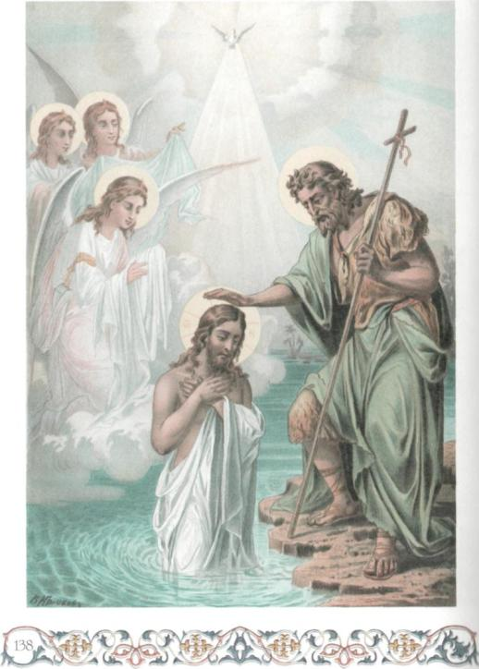

Slide 6
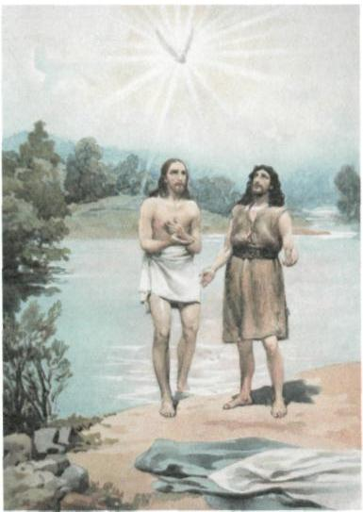

Slide 7
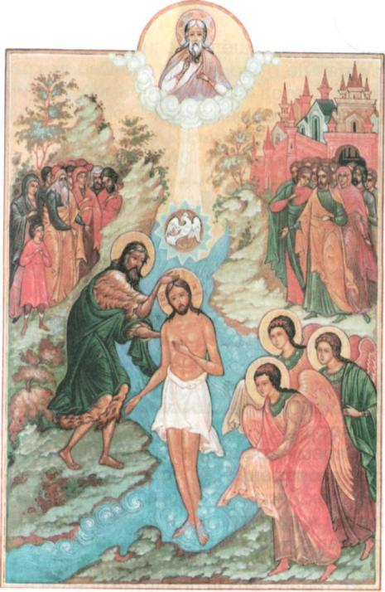

Slide 8
Покаяние - искреннее осуждение собственных грехов, раскаяние в них и на­мерение исправиться. Пост - воздержание в пище во время усиленной молитвы к Богу. Иордан - река в Палестине, в которой Иоанн Предтеча крестил людей и Само­го Христа.
Крещение Иисуса Христа (Богоявление) - 19 января. Миссия - особое задание.

